Slide 1
How to Apply Online オンライン応募の方法について参考資料 採用システムの基本言語は英語のため、ご入力は英語でお願いいたします。 ファイルのアップロードは、日本語で記入されたものも可能です。
Taleo User Guide

Slide 2
Step 1 Apply
ポジションタイトルが表示されている画面で、Applyをクリックします。

Slide 3
Step 2 Privacy Agreement
Applyをクリックするとプライバシー・アグリーメント（利用規約）に関する内容が表示されます。下記画面で、まずSelect a languageからEnglishを選んでください。利用規約の内容にご同意いただける場合は、I Acceptをクリックして、次のステップにお進みください。

Slide 4
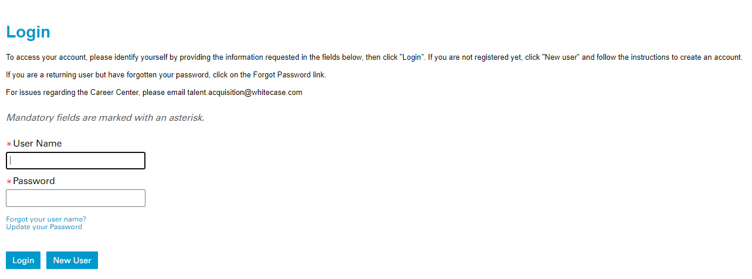
Step 3 Login – Username / Password
Login画面が表示されます。
すでにアカウントをお持ちの場合は、User NameとPasswordを入力して、Loginをクリックして、ステップ6にお進みください。
初めてご応募される方は、新規アカウントを登録する必要があるので、New Userをクリックして、ステップ4にお進みください。

Slide 5
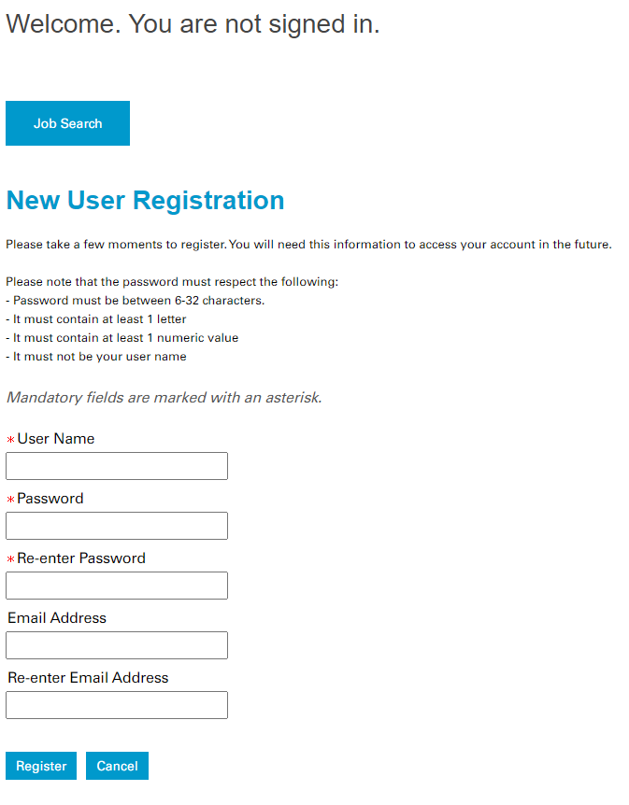
Step 4 New User Registration
ユーザーネームとパスワードを指定して、Registerをクリックして登録を完了してください。パスワードは、ユーザーネームとは異なる、英字・数字の両方を含む6桁～32桁の長さである必要があります。

Slide 6
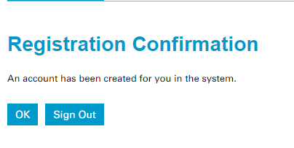
Step 5 Registration Confirmation
Registerを完了すると、下記画面が表示されます。
OKをクリックしてください。

Slide 7
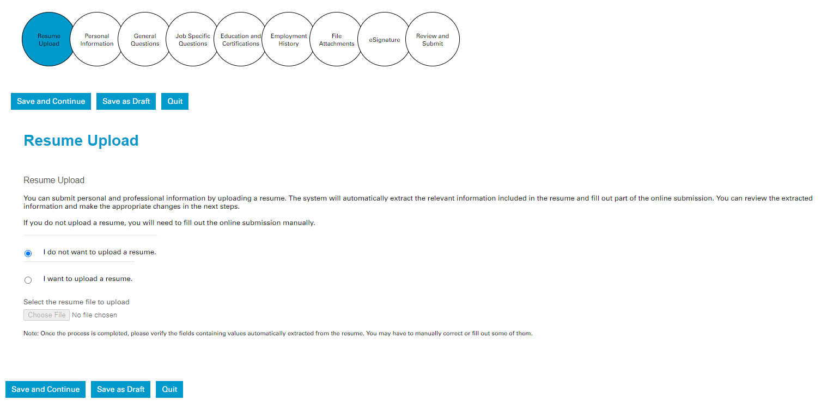
Step 6 Resume Upload
Resume Upload の画面が表示されたら、I do not want to upload a resumeを選択し、Save and Continueをクリックし、次のステップに進んでください。
（別途ご記入頂いた日本語のプロフィールシート等は、後のFile Attachmentsのステップでアップロードが可能です）

Slide 8
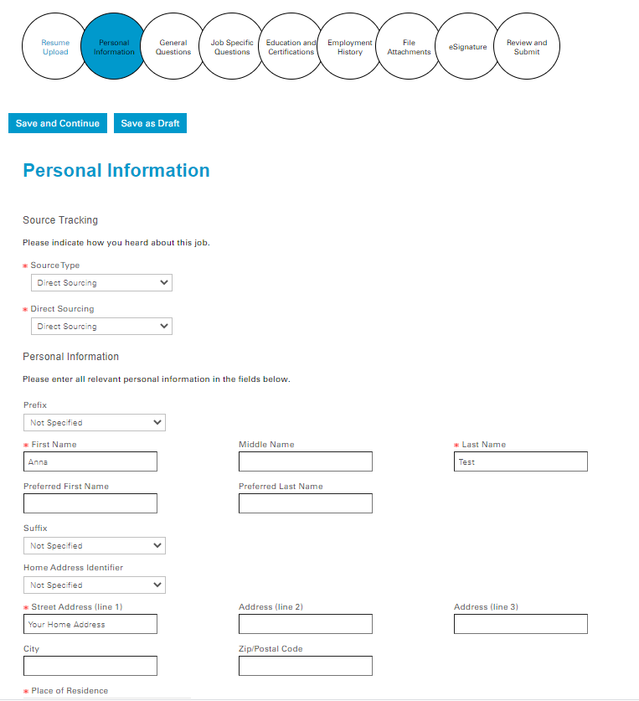
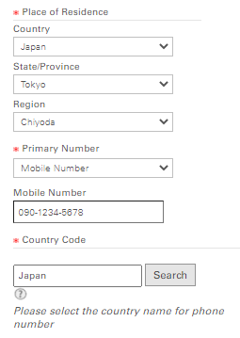
Step 7 Personal Information
Personal Information の画面が表示されたら、氏名・住所・電話番号・メールアドレス等を英語でご記入の上、Save and Continueをクリックしてください。

Slide 9
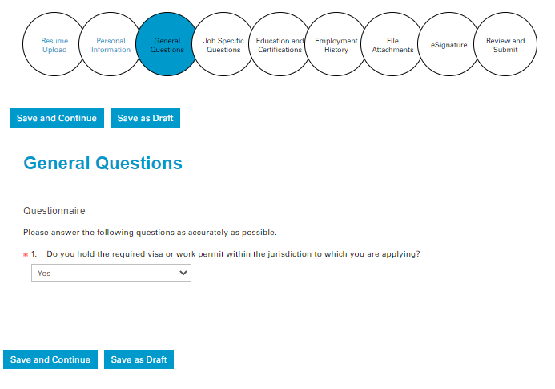
Step 8 General Questions
日本国籍の方でしたらYesを選んでSave and Continueをクリックしてください。
外国籍で就労可能な在留資格をお持ちでなければ、Noを選んでください。

Slide 10
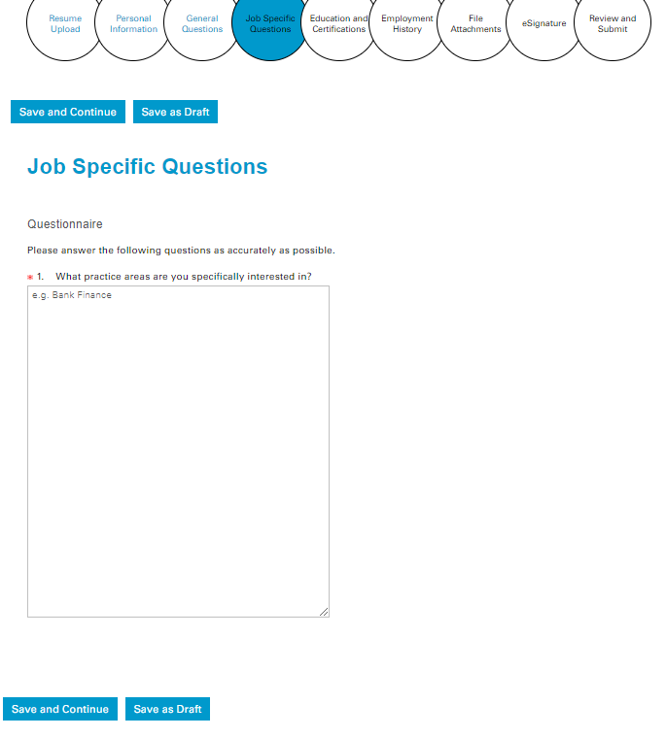
Step 9 Job Specific Questions
ご興味のある法分野をご記入の上、Save and Continueをクリックしてください。

Slide 11
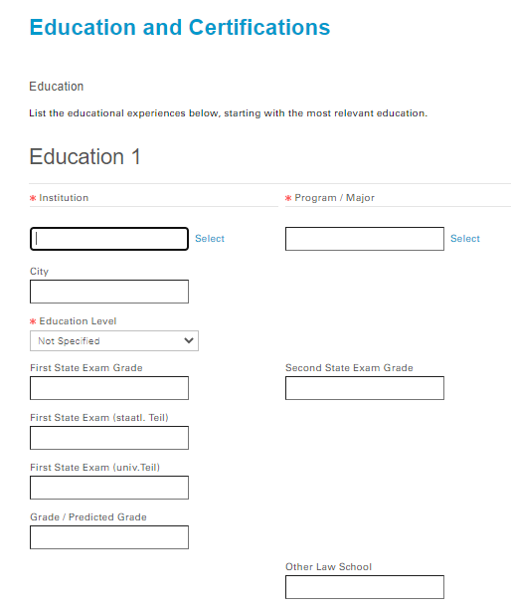
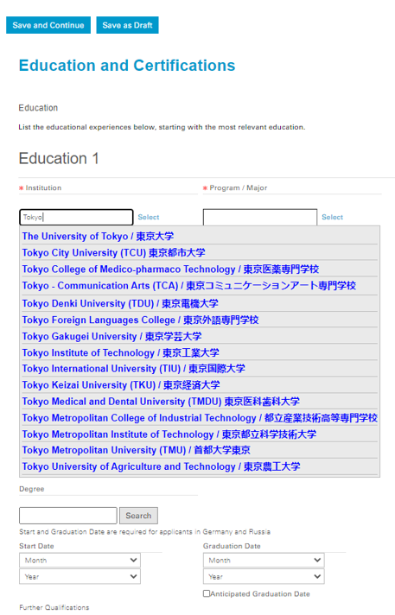
Step 10 Education and Certifications
＊が付いている項目は必須項目です。入力欄にキーワード（例えば：Tokyo）を入れると、候補として大学名が表示されます。選択肢になければ、英語名称の入力をお願いいたします。
（成績証明書などは、後のFile Attachmentsのステップでアップロードが可能です）

Slide 12
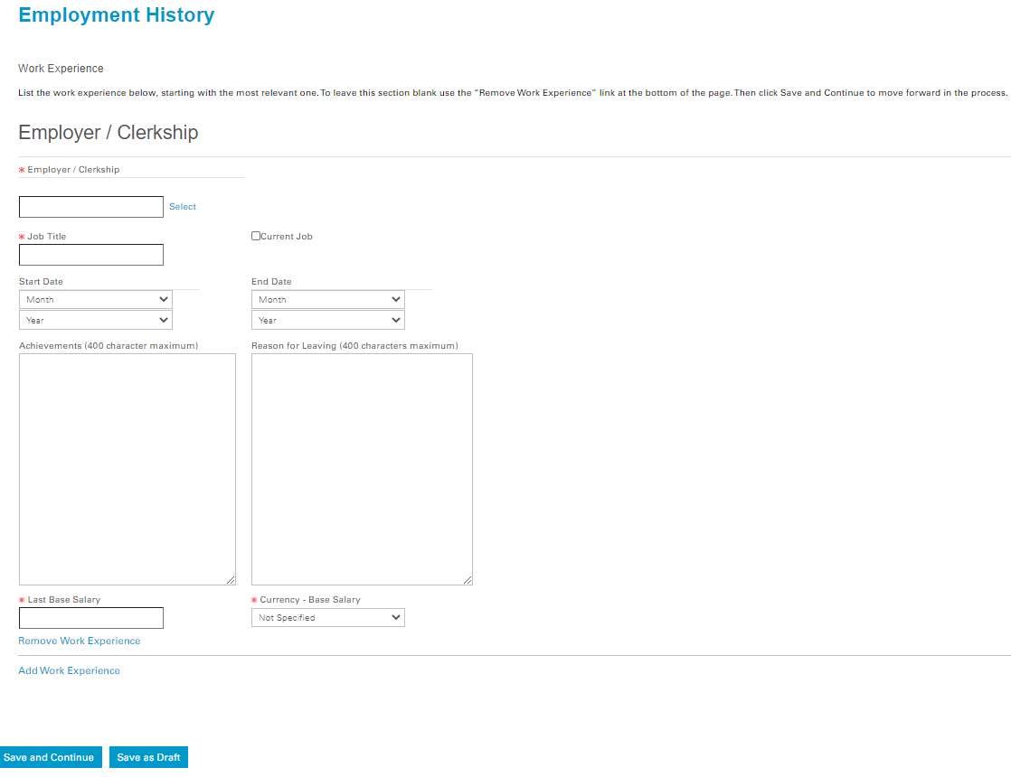
Step 11 Employment History
職歴を入力するページになります。職歴がなければ、下にあるRemove Work Experienceをクリックした後、Save and Continue をクリックして次にお進みください。

Slide 13
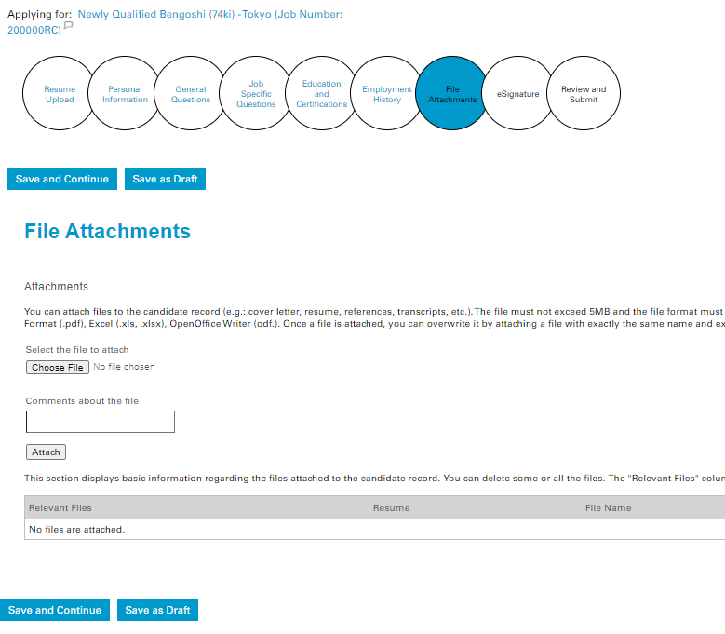
Step 12 File Attachments
ご記入頂いた日本語のプロフィールシート及び成績証明書等をアップロードするページとなります。Choose Fileをクリックして必要書類をご添付の上、Save and Continueをクリックしてください。

Slide 14
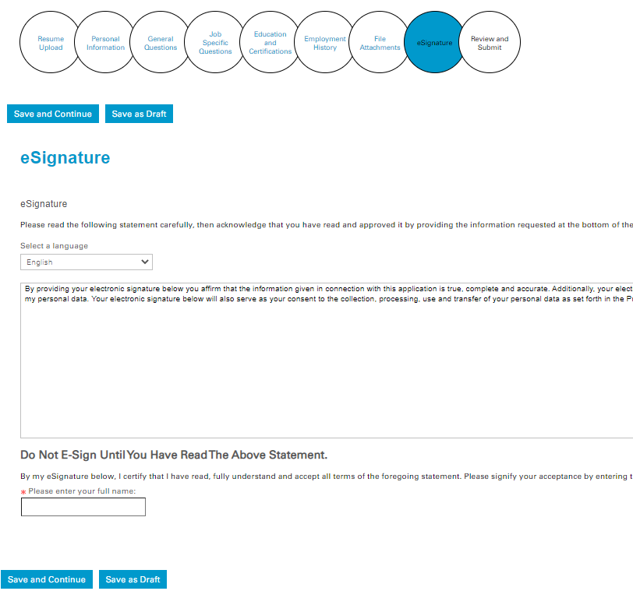
Step 13 eSignature
ご入力された情報が正確であることと、個人情報の利用について規約に同意
したことを確認する電子署名のため、氏名を英文フルネームでご入力の上、Save and Continueをクリックしてください。

Slide 15
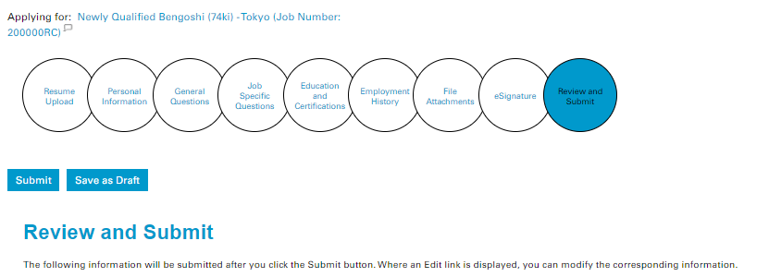
Step 14 Review and Submit
ご入力内容を確認した上で、よろしければSubmitをクリックすれば完了です。

Slide 16
Thank you
オンラインでのご応募ありがとうございます。
ご不明な点等ございましたら、以下にメールでお送りください。
recruitment.tokyo@whitecase.com

